Slide 1

Desarrollo y despliegue de aplicaciones en la nube
Trabajo de Fin de Máster
Autores: David Rey González y Juan Escribano Bonilla
Tutor: Micael Gallego Carrillo
Máster en Cloud Apps
Curso académico 2020/2021

Slide 2
Trabajo realizado
Revisión de los patrones de descomposición de BBDD expuestos en el libro Monolith to Microservices: Evolutionary Patterns to Transform Your Monolith
Implementación de 4 patrones
Dockerización de los ejemplos implementados
Repositorio con todos los ejemplos y documentación paso a paso
https://github.com/MasterCloudApps-Projects/Monolith-to-Microservices-DB-Examples

Slide 3

Monolith to Microservices: Evolutionary Patterns to Transform Your Monolith
Patrones de descomposición de BBDD
● Shared database
● Database view
● Database wrapping service
● Database-as-a-service Interface
● Aggregate Exposing Monolith
● Change Data Ownership
● Synchronize Data in Application
● Tracer Write
● Split Table
● Move Foreign-Key Relationships to Code

Slide 4
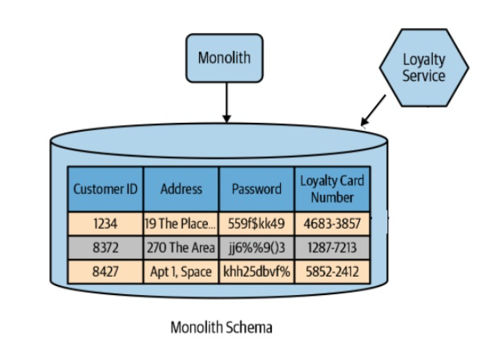
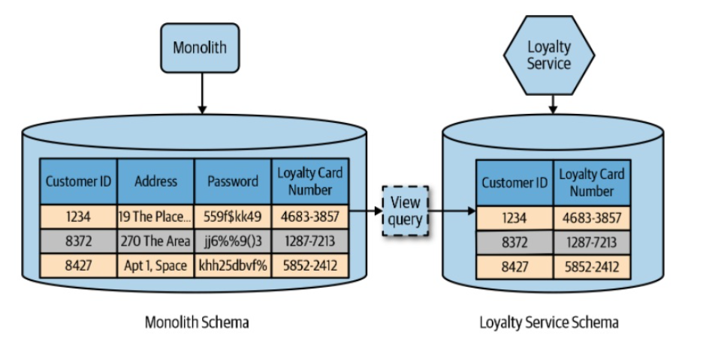
Database view
Una vista para desacoplar
La base de datos como un contrato público
cuanta menos información se expone, mejor

Slide 5



JSON body health check
Micronaut
SpringBoot
/info
/health
{
"status":"UP",
"details":{
"Custom-service":{
"name":"healthcheck",
"status":"UP"
},
"jdbc":{
"name":"healthcheck",
"status":"UP",
"details":{
jdbc:postgresql://postgresdb:5432/postgres":{
"name":"healthcheck",
"status":"UP",
"details":{
"database":"PostgreSQL",
"version":"12.3"
}
}
}
}
}
}
/actuator/health/liveness
/actuator/health/readiness
{
"status":"UP",
"components":{
"customHealthCheck":{
"status":"UP",
"details":{
"Custom-service":"Available"
}
},
"db":{
"status":"UP",
"details":{
"database":"PostgreSQL",
"validationQuery":"isValid()"
}
},
"livenessState":{
"status":"UP"
},
"readinessState":{
"status":"UP"
}
}
}
Quarkus
/health/live
/health/ready
{
"status": "UP",
"checks": [
{
"name": "Custom-service",
"status": "UP"
},
{
"name": "Database connections health check",
"status": "UP"
}
]
}

Slide 6
Análisis uso de configmaps en diferentes frameworks Java
Paso 1
Paso 2
Paso 3
Generar el boilerplate para cada framework, crear endpoint retornando properties
Desplegar configmap y aplicaciones en clúster de Kubernetes, probar endpoints. Permisos lectura API k8s
Modificar aplicaciones para que detecten cambios del configmap “en caliente”. Comprobar funcionamiento

Slide 7
Detectar cambios del configmap “en caliente”
Quarkus
Micronaut
SpringBoot
<dependency>
<groupId>io.quarkus</groupId>
<artifactId>quarkus-kubernetes-config</artifactId>
</dependency>
No permite detectar cambios en los valores del configmap sin reiniciar el pod.
<dependency>
<groupId>io.micronaut.kubernetes</groupId>
<artifactId>micronaut-kubernetes-discovery-client</artifactId>
</dependency>
*Requiere configurar bootstrap.yaml
Documentación Micronaut
“By default, this configuration module will watch for ConfigMaps added/modified/deleted, and provided that the changes match with the above filters, they will be propagated to the Environment and refresh it. This means that those changes will be immediately available in your application without a restart.”
<dependency>
<groupId>org.springframework.cloud</groupId>
<artifactId>spring-cloud-starter-kubernetes-config</artifactId>
</dependency>
*Requiere configurar bootstrap.yaml
reload:
enabled: true
mode: event
strategy: refresh

Slide 8
Optimización de recursos de la JVM en Kubernetes
Paso 1
Paso 2
Paso 3
Generar el boilerplate para servicio SpringBoot básico (health-check + conexión a Postgres).
Desplegar en Kubernetes y analizar consumo de memoria y CPU (idle y bajo carga). Añadir resources en yaml.
Optimizar el uso de memoria de la JVM dentro del contenedor Docker. Reajustar resources. Troubleshooting.

Slide 9
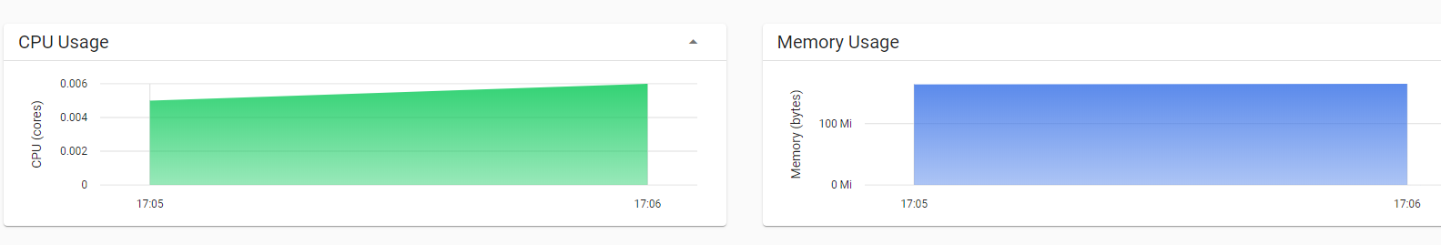
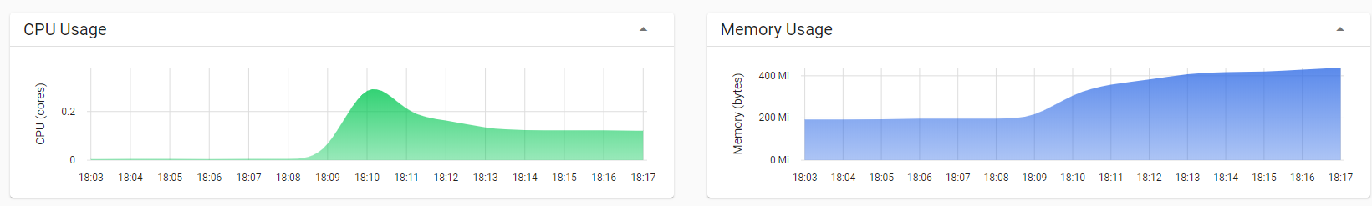
$ minikube addons enable metrics-server
resources:
requests:
memory: 160Mi
cpu: 5m
$ npm install artillery
$ artillery run ./load_test.yml
resources:
requests:
memory: 160Mi
cpu: 5m
limits:
memory: 450Mi
* No se configura un CPU limit, afecta al tiempo de arranque de la aplicación.

Slide 10
cgroup resource awareness
MaxRAMPercentage por defecto 25%, heap size máximo es una cuarta parte de la memoria disponible en el contenedor.
1 | 8 | 8u191 | 8u261 | 9 | 9.0.4 | 10 | 15
Default
Default
Exp
VMOpt
Experimental VMOptions
$ java -XX:+PrintFlagsFinal -version | grep MaxHeapSize
132Mb (para límite establecido de 450Mb) -> Valor óptimo MaxRAMPercentage=75 -> 350Mb libre para heap (consumiendo mismos recursos en k8s)

Slide 11

Diseño de un operador de Kubernetes en Java
Io.kubernetes vs io.fabric8
Patrón sidecar
public class SidecarWatcher implements Watcher<Pod> {
@Override
public void eventReceived(Action action, Pod pod) {
switch (action) {
case ADDED:
// crear pod aplicación
break;
case DELETED:
// borrar pod aplicación
break;
}
}
}
https://github.com/nfrankel/jvm-controller

Slide 12



Monitorización y visualización de logs de una aplicación java en kubernetes
Stack seleccionado
Paso 1
Paso 2
Prometheus
Grafana
Loki (promtail)
Desplegar stack de monitorización y visualización utilizando Helm charts
Generar boilerplate frameworks, exponer métricas JVM formato prometheus

Slide 13
Monitorización y visualización de logs de una aplicación java en kubernetes
Paso 3
Paso 4
Paso 5
Implementar métricas customizadas, con Counter y Gauge
Desplegar servicios en Kubernetes y crear ServiceMonitor para cada uno
Crear dashboards en Grafana, JVM y métricas customizadas. Añadir panel con logs

Slide 14
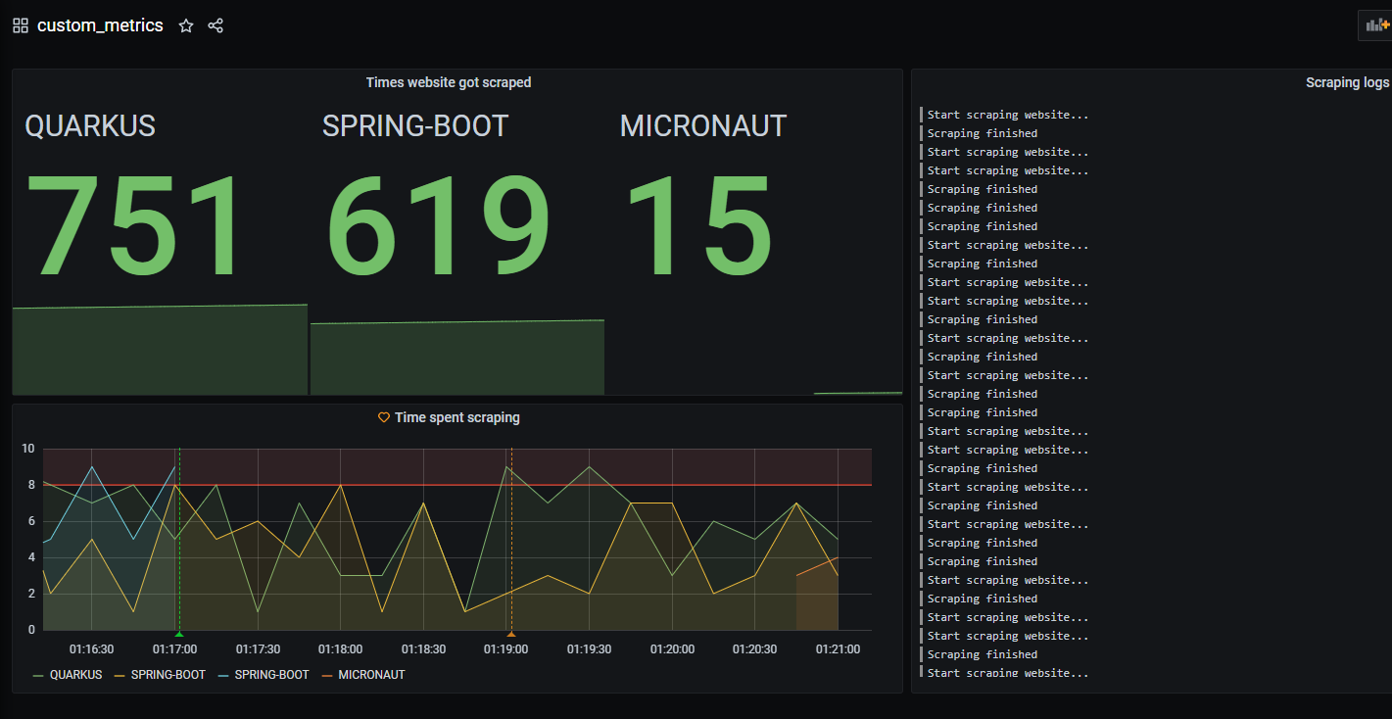

Slide 15
Algunas conclusiones
Todos ofrecen garantías
Quarkus, Micronaut y Springboot permiten implementar cloud-native perfectamente
Quarkus más productivo
Pensado para cloud, todo se hace rapidísimo
Mejor soporte GraalVM por ahora
Seguiré usando SpringBoot
(por ahora)
Mayor estabilidad y madurez
Gran comunidad, miles de ejemplos para todo
Fabric8 es la elección
Comunidad, integraciones (knative, tekton..)
Bastante más sencillo

Slide 16
Muchas gracias

